Slide 1

2022西安交通大学小学期计算机应用能力实训（Arduino项目）
任课教师：
郝宽宽

Slide 2
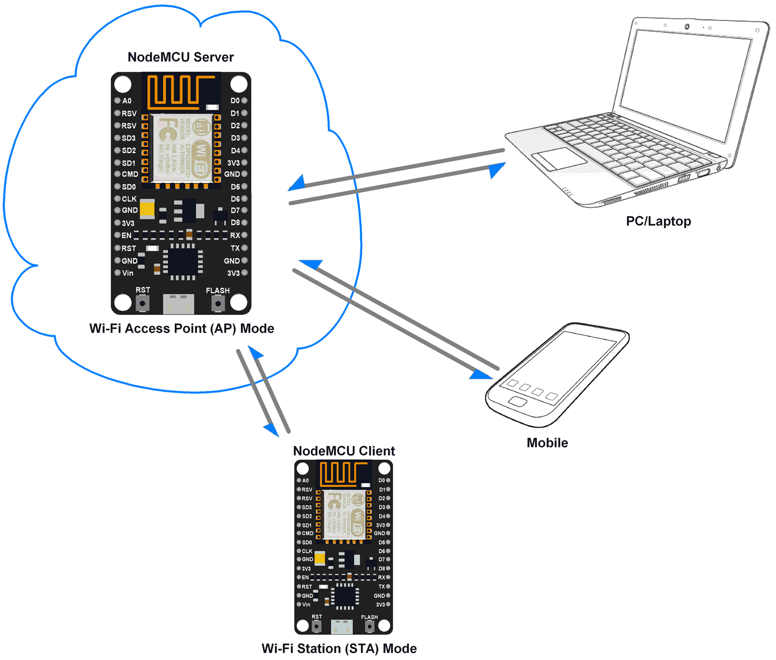
服务器搭建和数据发布
NodeMCU(ESP8266) 的wi-fi模块具有接入点（AP）模式，它可以创建无线LAN，任何支持Wi-Fi的设备都可以连接。

Slide 3
http协议
超文本传输​​协议（HTTP）是标准的应用层协议，用作服务器和客户端之间的请求响应协议。
它被广泛应用于物联网（IoT）嵌入式应用，每个传感器都连接到一个服务器，通过HTTP协议，我们可以将传感器所捕获的数据通过网络发送给每一个客户端。

Slide 4
实验29：服务器发布数据
将采集到的温湿度，通过NodeMCU中的HTTP服务器，发布到每个连接到它的Wi-Fi设备上。
实验器材
NodeMCU板子及USB数据线
面包板及跳线
温度湿度传感器1个

Slide 5
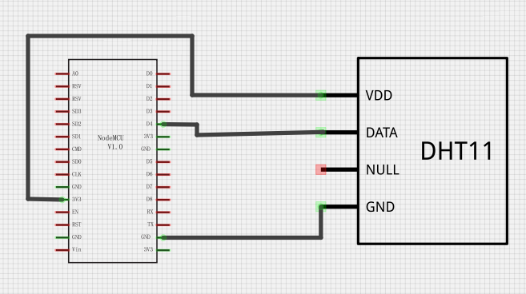
原理图

Slide 6
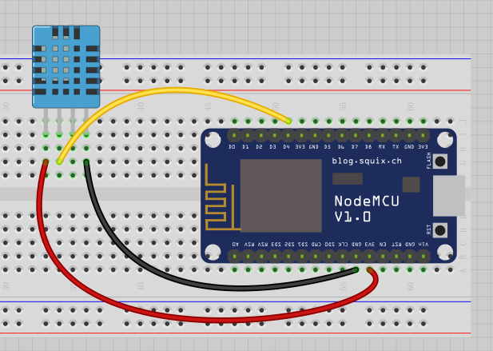
实物图

Slide 7
服务器本地传感器控制
终端连接到NodeMCU的设备，向它发出控制信号，使NodeMCU按照控制信号，对连接在其上的传感器产生作用。

Slide 8
实验30：服务器传感器控制
通过手机或者笔记本等设备，控制连接在NodeMCU上LED灯的亮灭
实验器材
NodeMCU板子及USB数据线
面包板及跳线若干
LED及电阻各一个

Slide 9
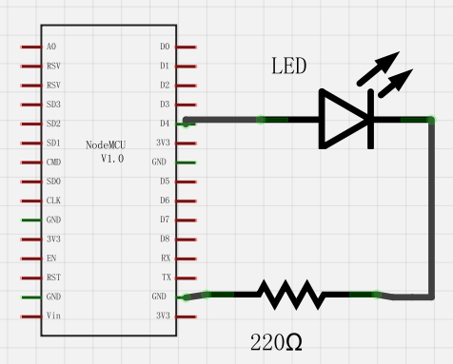
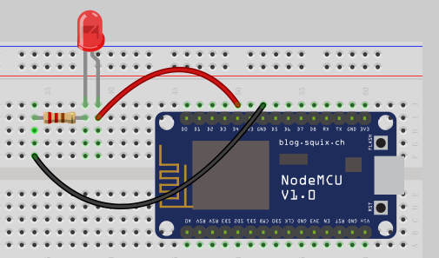
原理图
实物图

